Slide 1
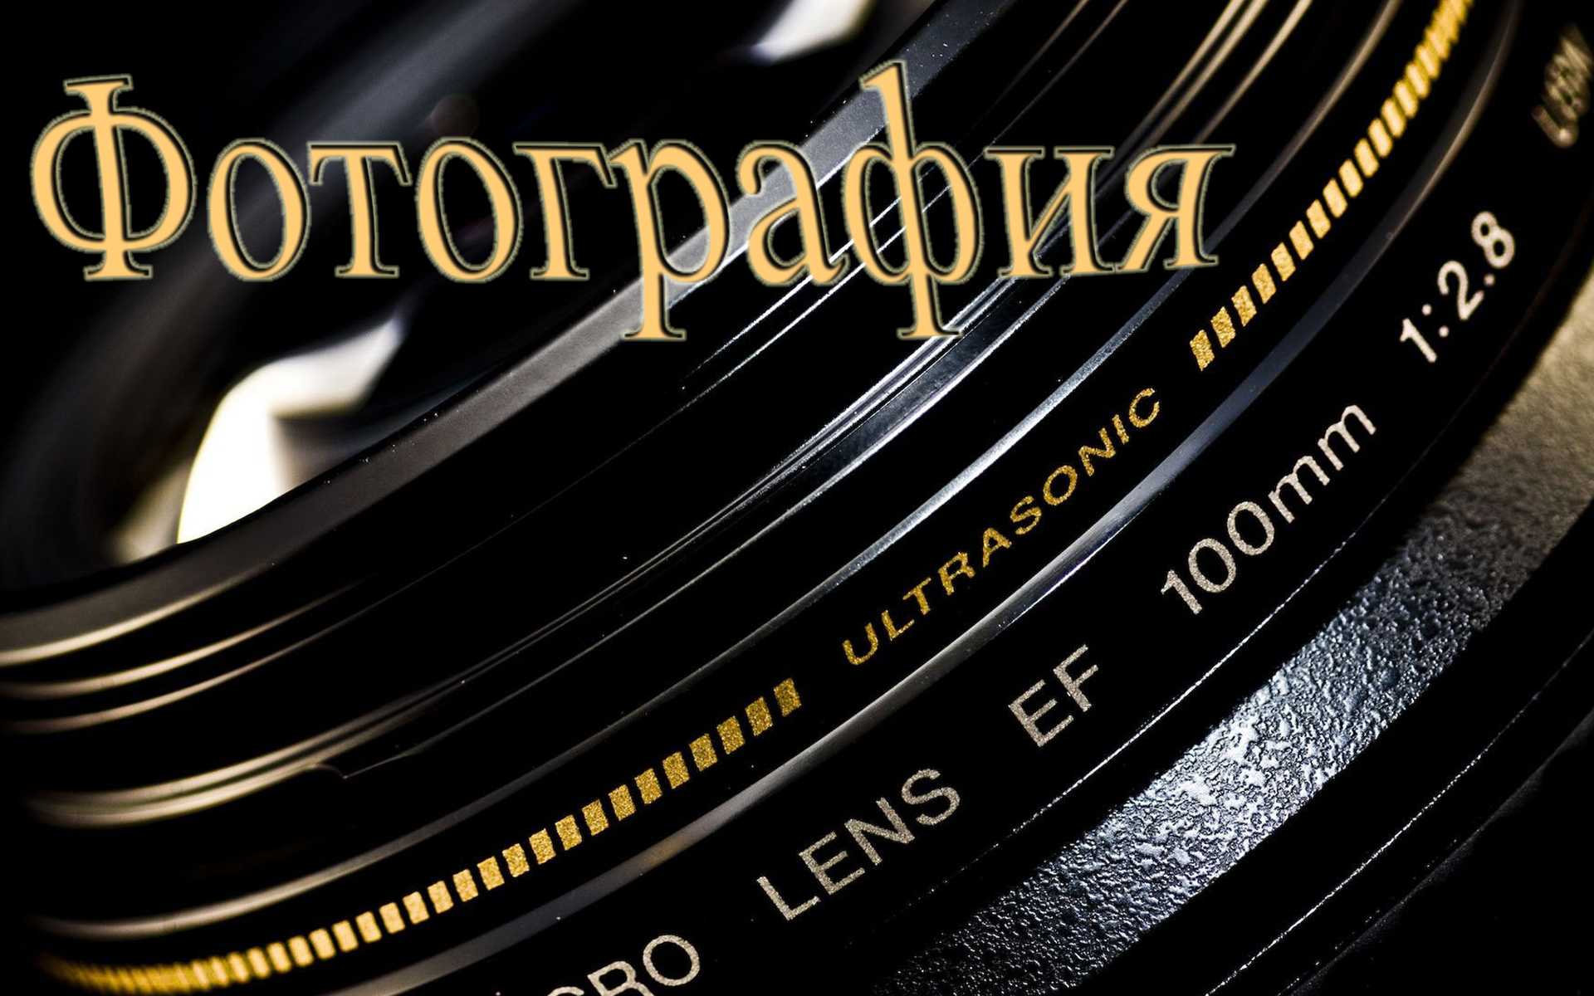
Изготвил: Боряна Тодорова

Slide 2
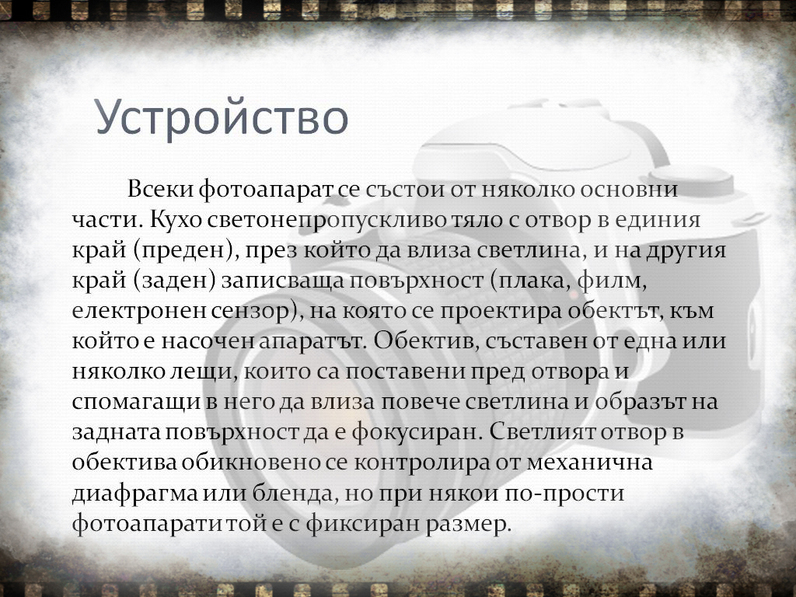

Slide 3
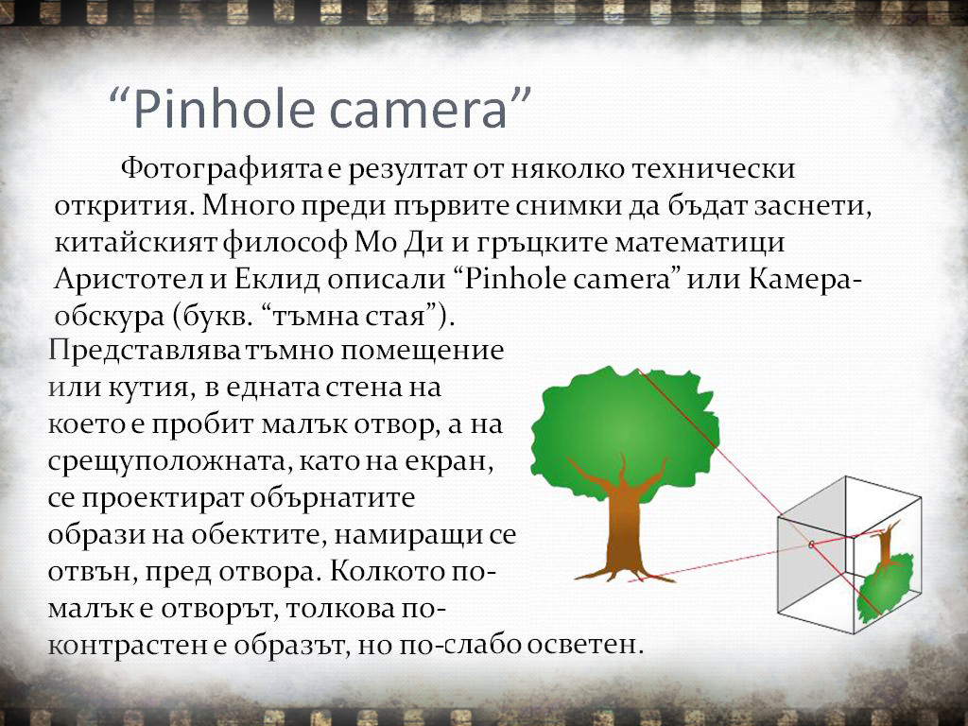

Slide 4
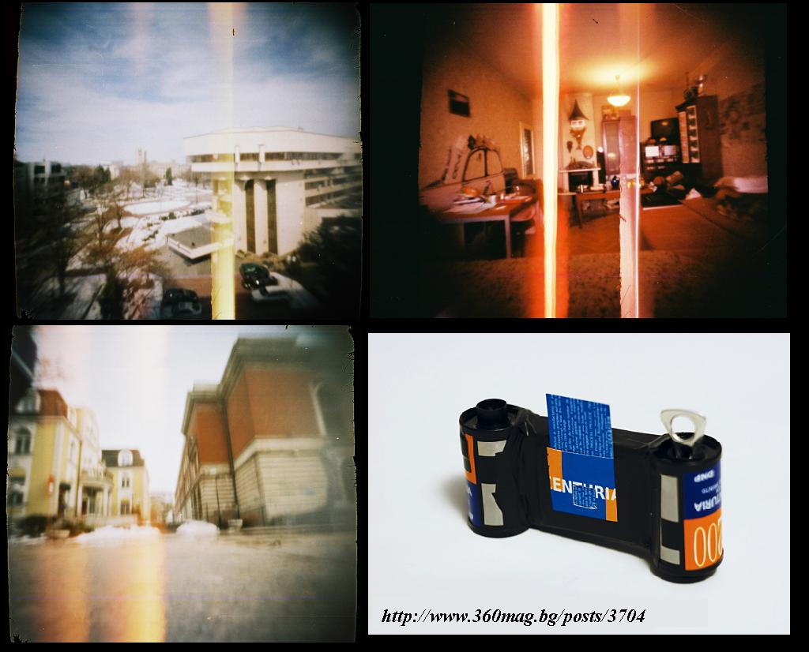

Slide 5

Първият постоянен фото-проектиран е образ е направен през 1822 г. От френския изобретател Нисефор Ниепс, но е бил разрушен от по-късно в опит да бъде дублиран. През 1825 той направи първата постоянна снимка с камера обскура през 1826 г. Поради факта, че снимките бързо избледняват (за осем часа) се осъзнава необходимостта от по-дълготраен метод на записване на фотографиите. Така се създава първата снимка, базирайки се на откритието на Йохан Хенрих Шулц (1724), че смес от сребро и варовик потъмнява на слънчева светлина. Най-старата, запазена и до днес снимка е изглед от прозореца на френският изобретател Нисефор Ниепс.

Slide 6
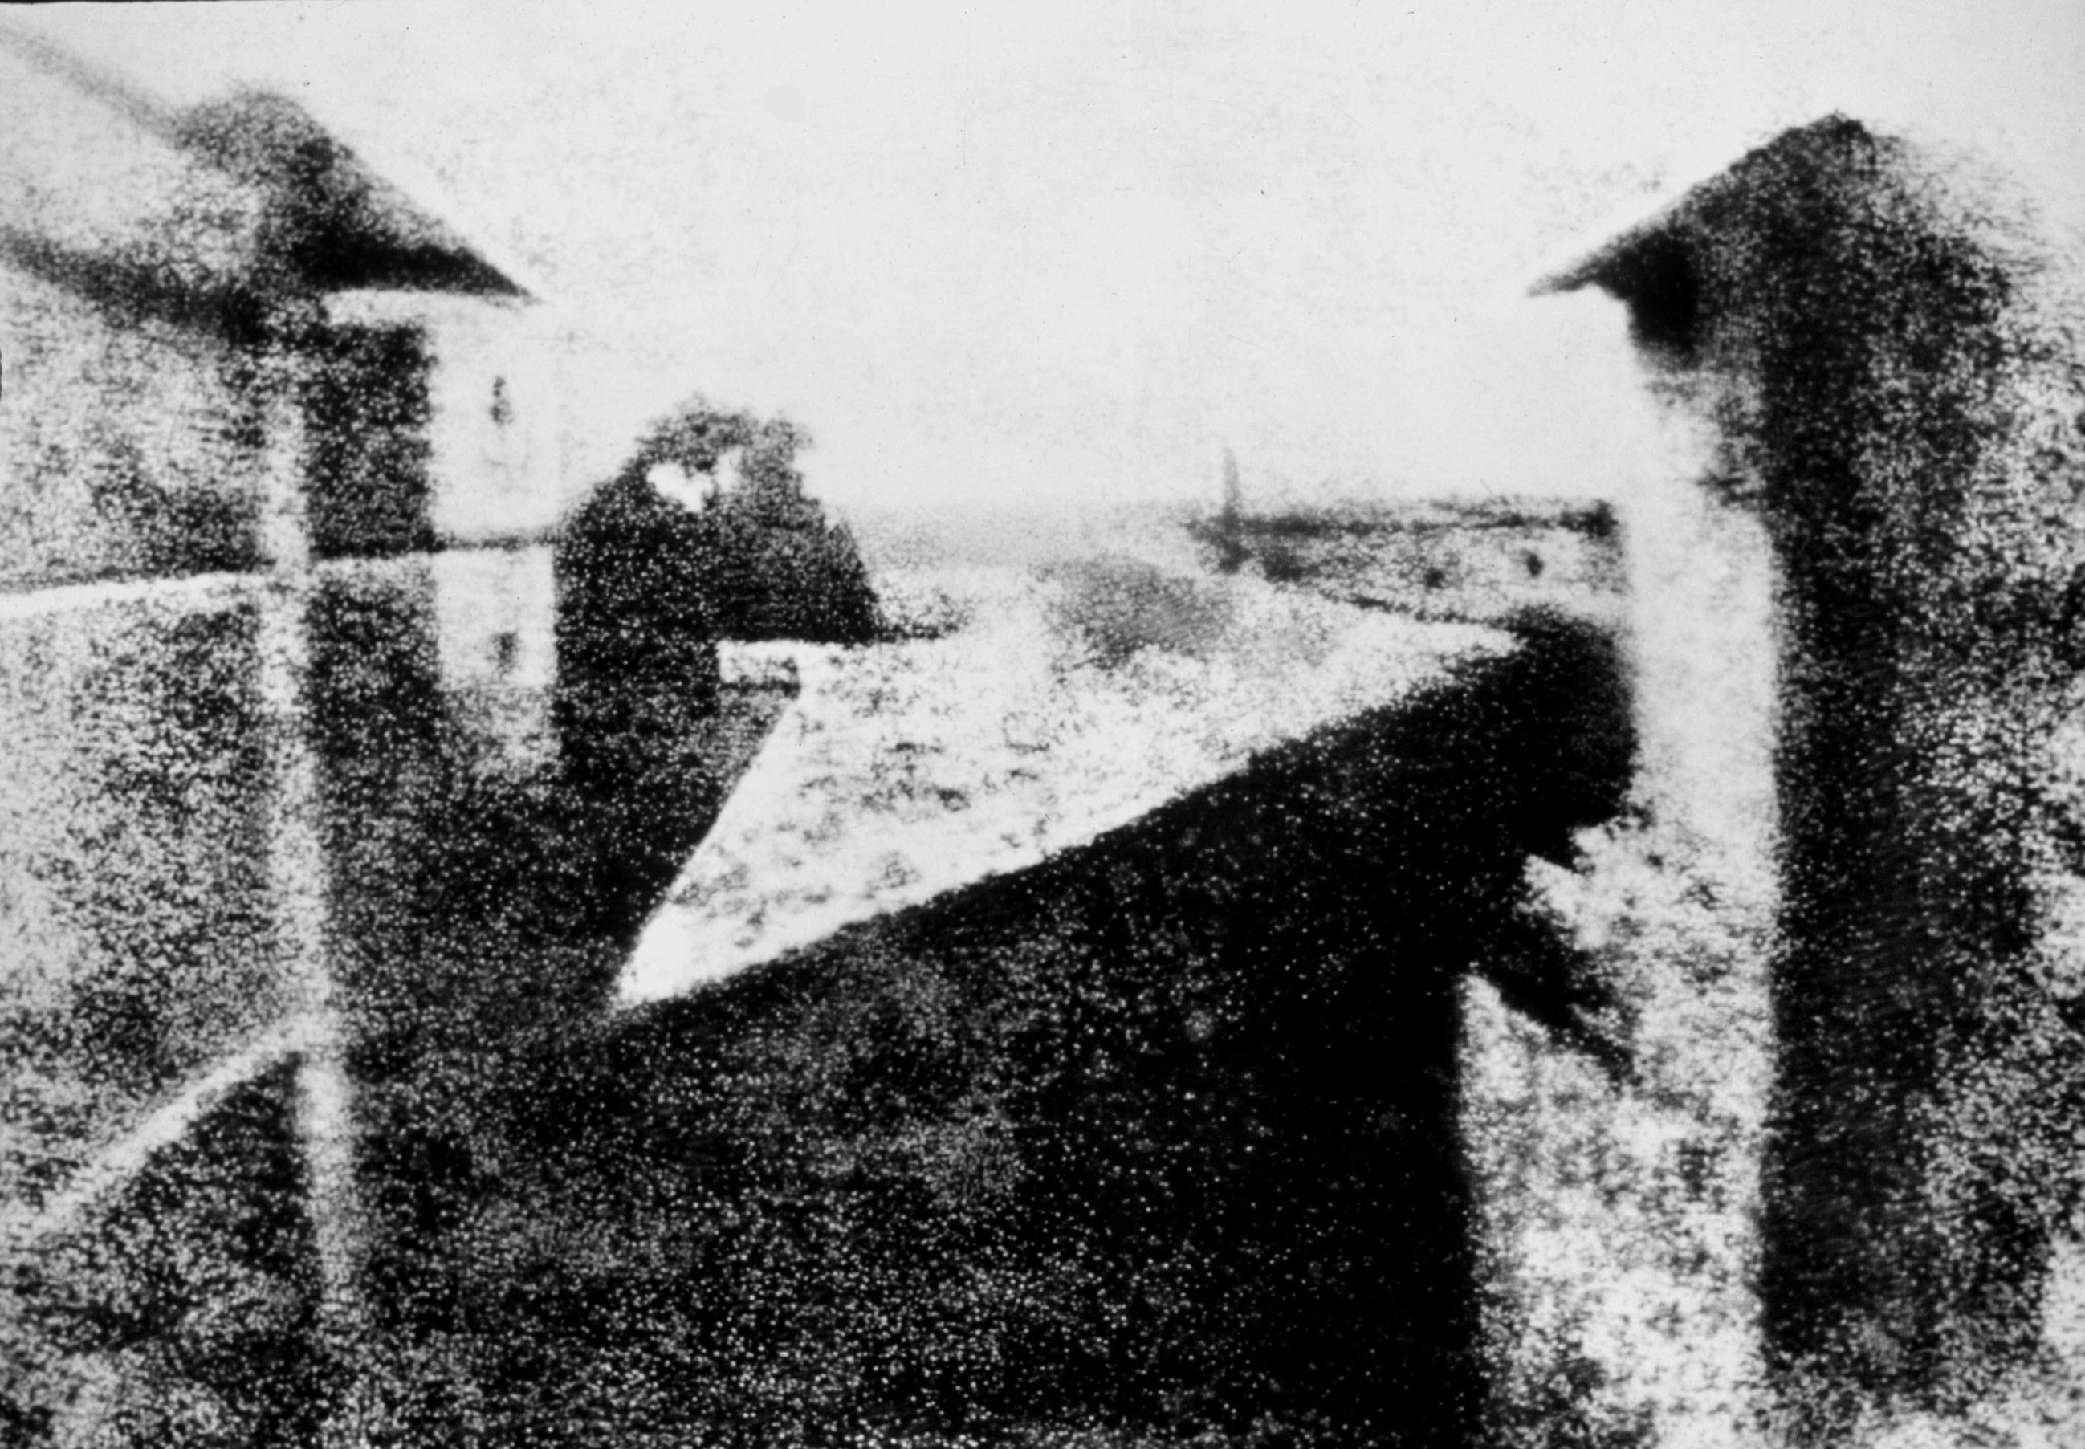

Slide 7
Фотография чрез дагеротопия
Луи Дагер продължава с експериментите и делото на Ниепс и през 1839 г. официално обявява, че е изобретил фотографския процес. Използвал е медна плочка със сребърно покритие, която нарича дагеротипия. Поставял плочката в камерата и след като я оставял за няколко минути светлината да я освети се получавало изображение, нарисувано от светлината, попаднала върху плочката. След това Дагер потапял плочката в разтвор на сребърен хлорид и по този начин успявал да получи траен образ, който не изчезвал след излагане на светлината.

Slide 8
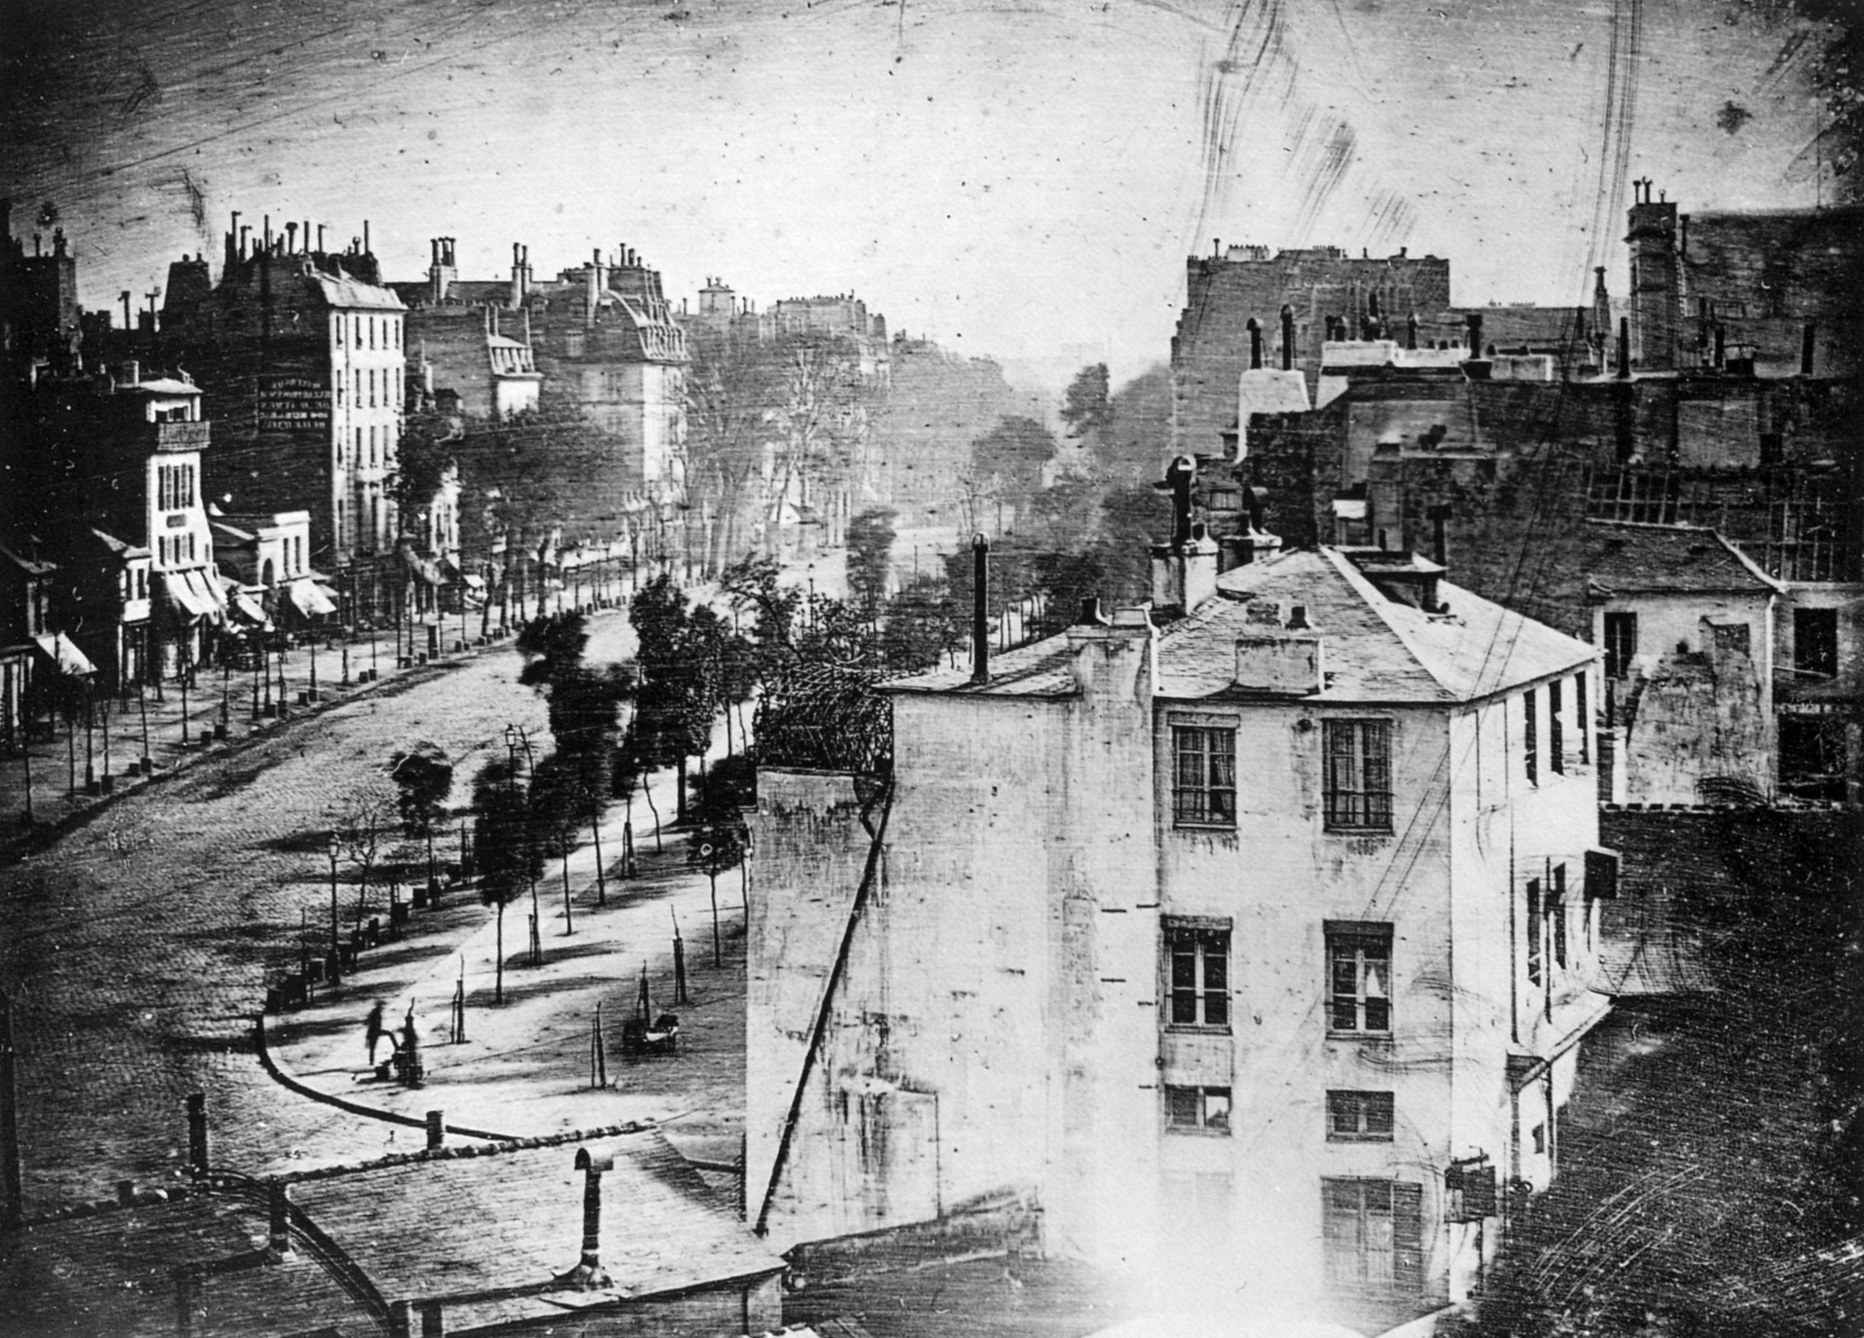

Slide 9
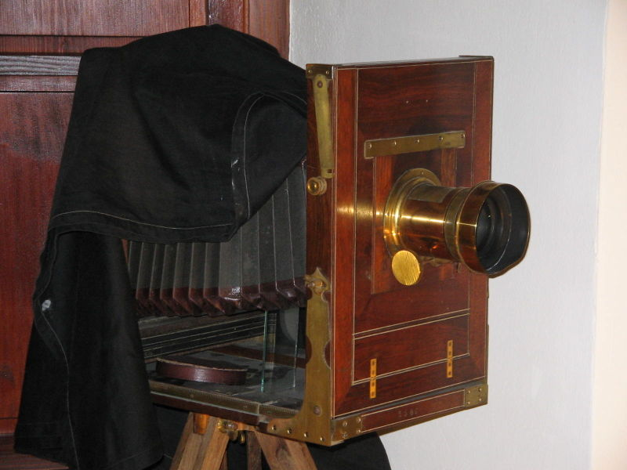
Процесът на проявяване на плаките е изобретен от Фредерик Скот Аркер през 1850-та година и позволява процеса на експонация да бъде сериозно намален, но е било нужно фотографите да подготвят плаките на място, което е изисквало винаги да има тъмна стая наблизо.
Независимо от тези трудности този процес на снимане е станал много разпространен. Били са изобретени фотоапарати, позволяващи процеса на нанасяне на светочувствителния слой и проявяването да се извършват в самия апарат.

Slide 10
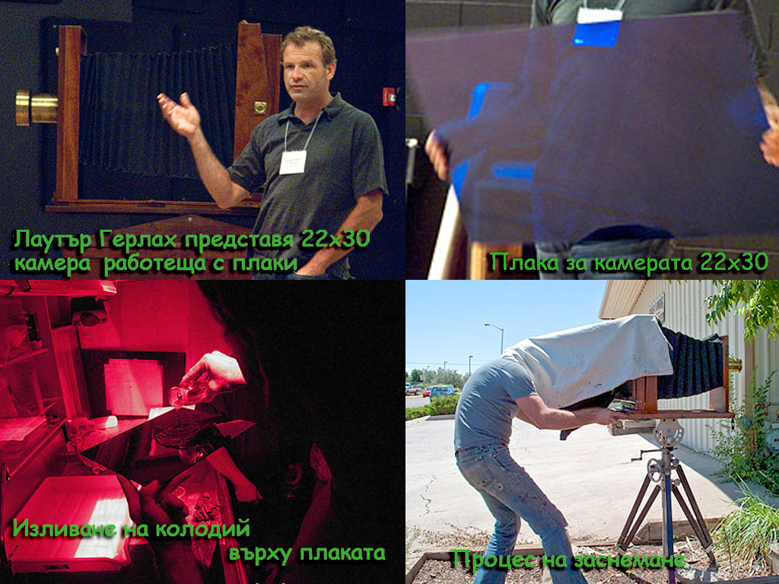

Slide 11
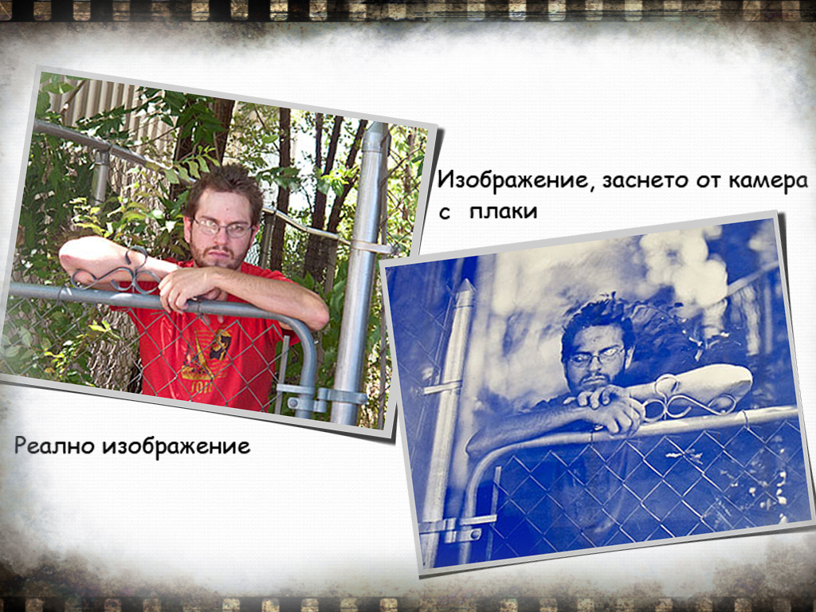

Slide 12
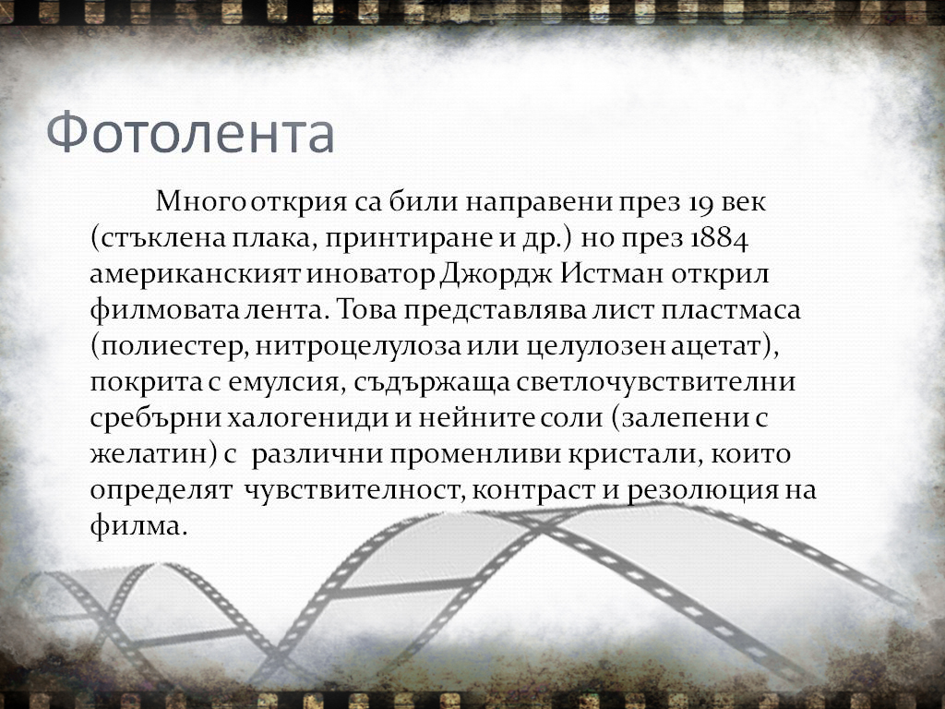

Slide 13
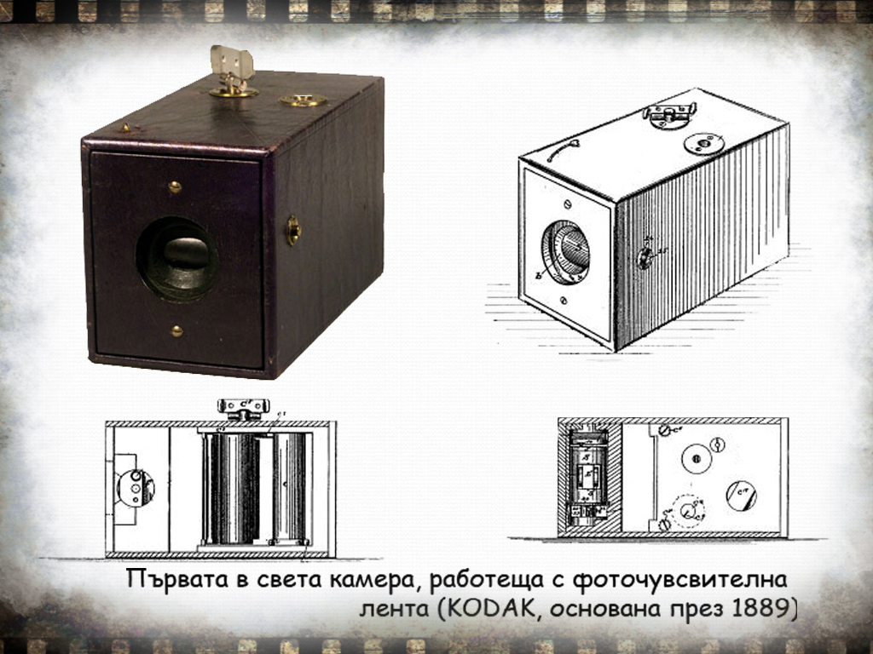

Slide 14
Цветна фотография
Първата постоянна цветна снимка е направена през 1861 г. от Джеймс Кларк Максуел с помощта на три-цветният принцип. Идеята му е била да се вземат три отделни черно-бели фотографии с червени, зелени и сини филтри, за да се пресъздаде цветна снимка. Диапозитивите на изображенията се отразяват през филтриите върху прожекционен екран за възпроизвеждане на цветовете. Отпечатването върху хартия става чрез наслагване на въглеродните отпечатъци от трите изображения. Руският фотограф Сергей Михайлович използва тази техника за разделяне на цветовете при използване на специална камера, на която последователно са изложени филтри с трите основни цвята.

Slide 15
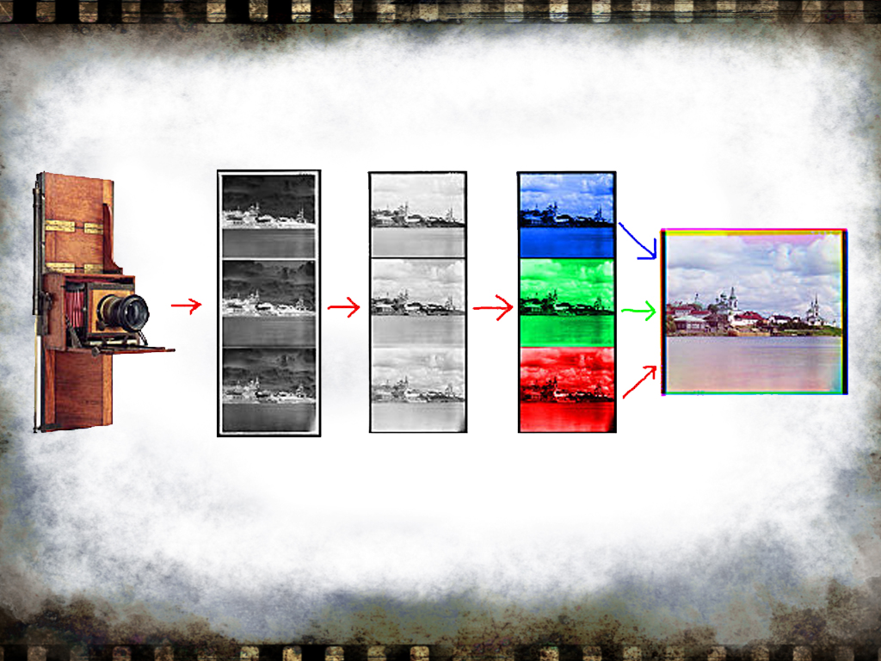

Slide 16
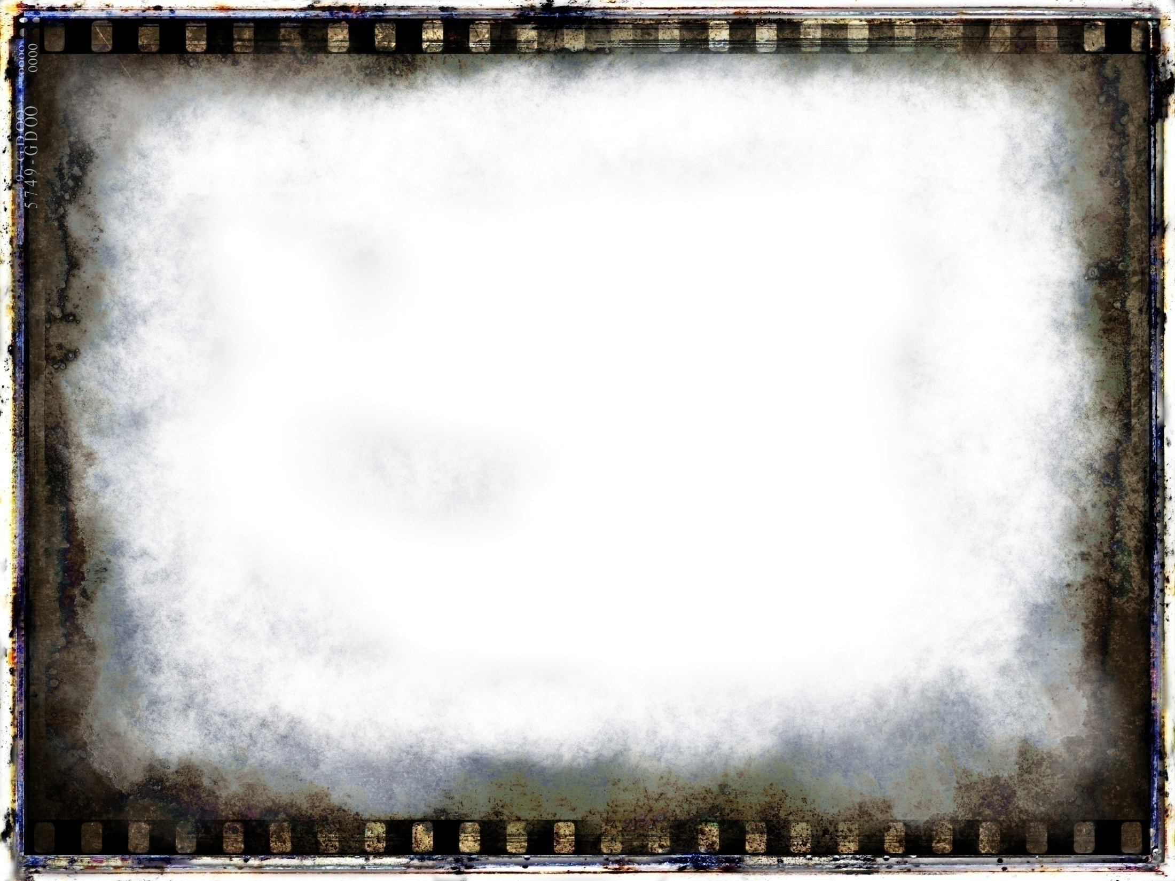
Цветна фотография
През 1908г. Габриел Липман спечелва Нобелова награда във физиката за неговият метод за получаване на цветно изображение базирайки се на феномена интерференция. Стъклена плоча, покрита с цветочувствителен филм, съдържащ калиев бромид, който е изсушен в сребърна баня, измиват, напоен с цианин , изсушен и приведени в оптичен контакт с повърхността. След това гърба на плаката се напоява в съд с чист живак и се излага в камерата през стъклената страна на плаката, така че светлинните лъчи, които се пречупват на прозрачен, светлочувствителен филм, с отразяват в себе си и се създава интерференцията на стационарни вълни.

Slide 17
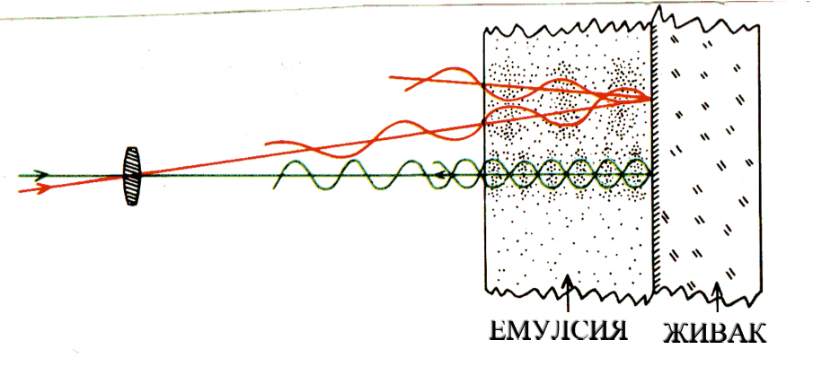
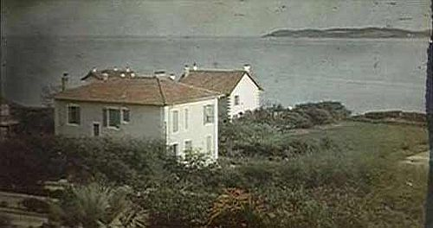

Slide 18
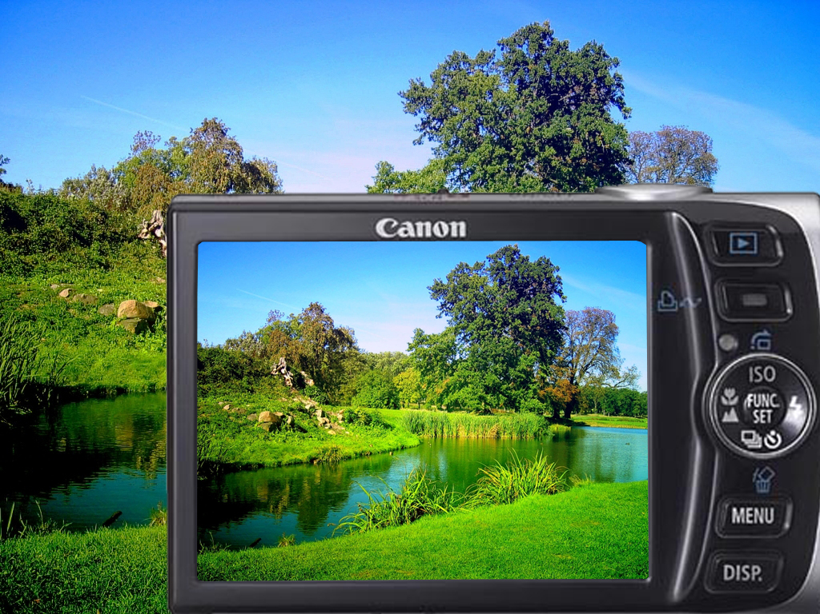

Slide 19
Конструкция и технологии при цифровите апарати.
Цифровите апарати имат обектив с лупа, фокусираща потока от отразена светлина, който, преминавайки през обектива, попада на специален светлочуствителен елемент (сензор, image sensor). Този елемент носи името CCD (Charged- Coupled Device) матрица. Върху нея се фиксира първоначално изображението, преди да бъде записано върху съответния вид носител на информация. Специален изчислителен блок анализира постъпващата информация, определяйки стойностите на светкавица, баланса на белия цвят и т.н. След това матрицата захваща изображението и го предава към АЦП (Аналогово-Цифров Преобразувател), от чиято разрядност зависи качеството на получената цифрова снимка. АЦП анализира аналоговите импулси, прихванати и съхранени върху матрицата, и ги преобразува в цифров формат.

Slide 20
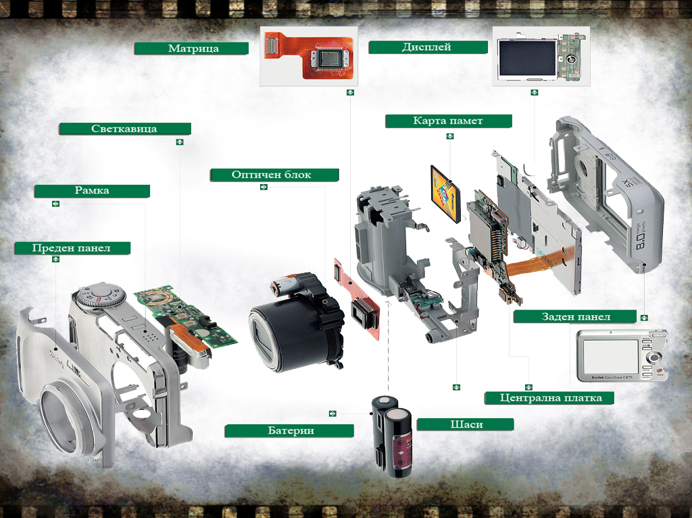

Slide 21
Устройство на матрицата.
Матрицата е сложен полупроводников елемент, съставен от множество светлочуствителни елементи изградени от фотодиоди. Тези елементи са групирани и разположени по определен начин, а не хаотично, и затова образуват матрица с възможност до адресируем достъп до всеки активен елемент от нея. В голяма част от матрицата се използват микроскопични лупи, разположени над всеки пиксел от матрицата, служещи за фокусиране и насочване на фотоните точно към определен участък от пикселния елемент, поради разлики в чуствителността в различни зони. Фотоните след това се трансформират в електрони с помощтта на силициев фотодиод, който се разполага непосредствено под микролупата в светлочуствителната област, а самата област запазва електрическия заряд на принципа на кондензатор.

Slide 22
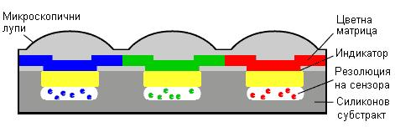
За да може матрицата да поеме следващата снимка, тя периодично се инициализира (изчиства) с честота няколко десетки пъти в секунда.

Slide 23
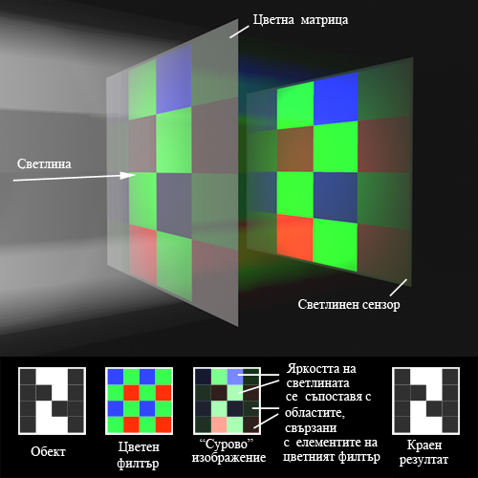

Slide 24
Фотографска хартия за снимки
Фотографската хартия е покрита с чувствителни на светлина химикали, които се използват за производство на фотографски копия. По контролиран начин хартията се излага на светлина, също така и чрез поставяне на негатив в контакт директно с хартията за да се създаде образ. Съзадаването на негатив става чрез сканиране на диференциране на източниците на светлина върху хартията, или чрез поставяне на предмети върху него с цел създаване на фотограма (фотографско изображение без използването на фотоапарат).

Slide 25
Типове фотографска хартия
Фибърна- базирана (FB или бариев окис) фотографска хартия, състояща се от хартиена основа, покрита с бариев окис
Хартиена основа, използваща смола, запечатва два полиетиленови слоя, което прави снимата недостъпна за течности.
Съдържащ смес от сребърен хлорид и сребърни бромидни соли, тези емулсии са достатъчно чувствителни, за да може образът да бъде разширен.

Slide 26
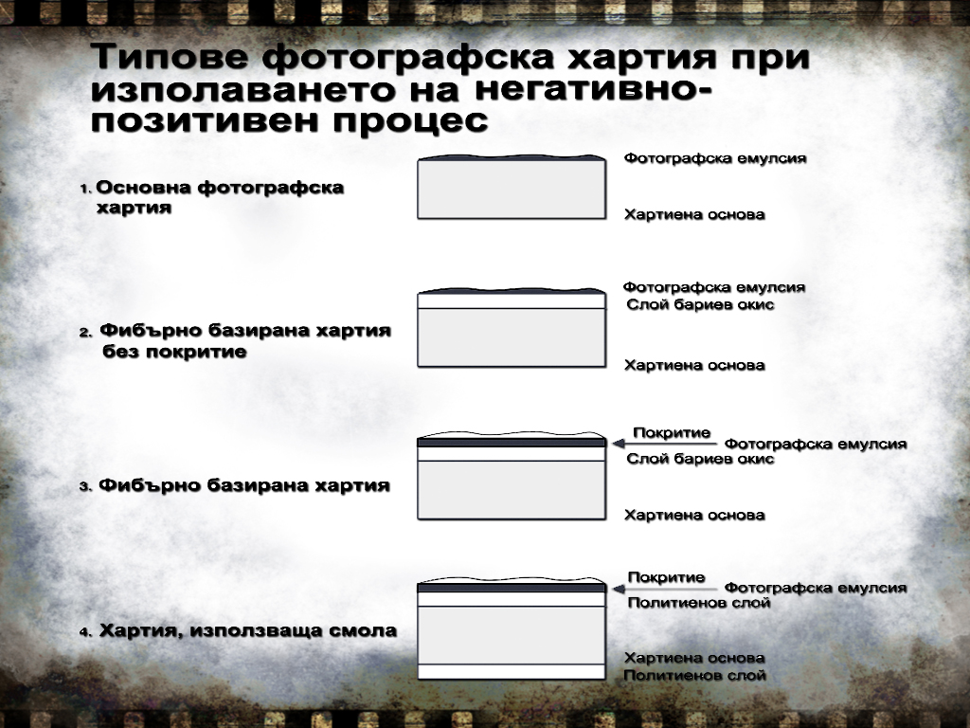

Slide 27
